Slide 1
Checkers Detector
Paulina Kurpisz
Norbert Nowak

Slide 2
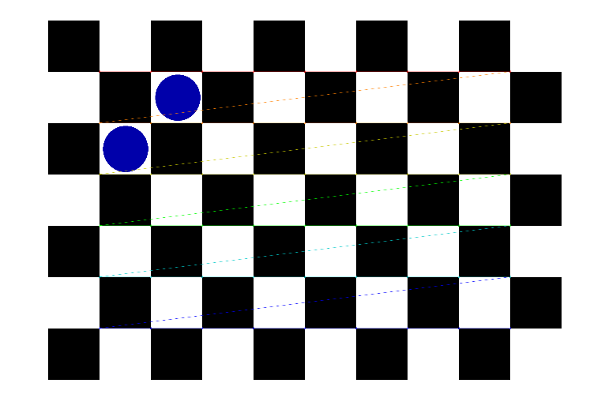
Wykrywanie planszy

Slide 3
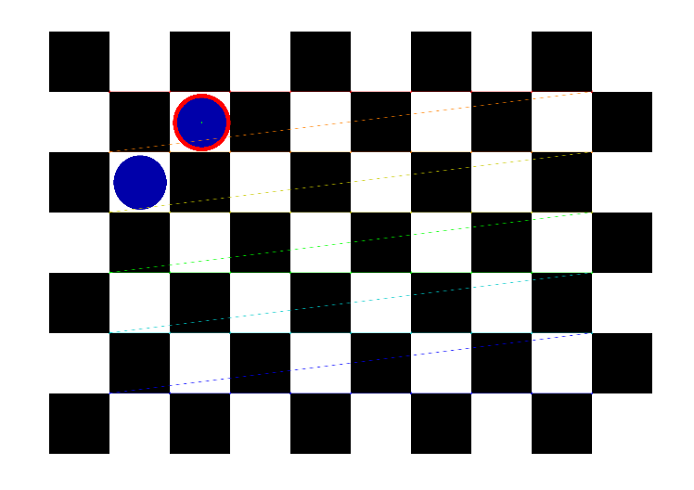
Wykrywanie pionków

Slide 4
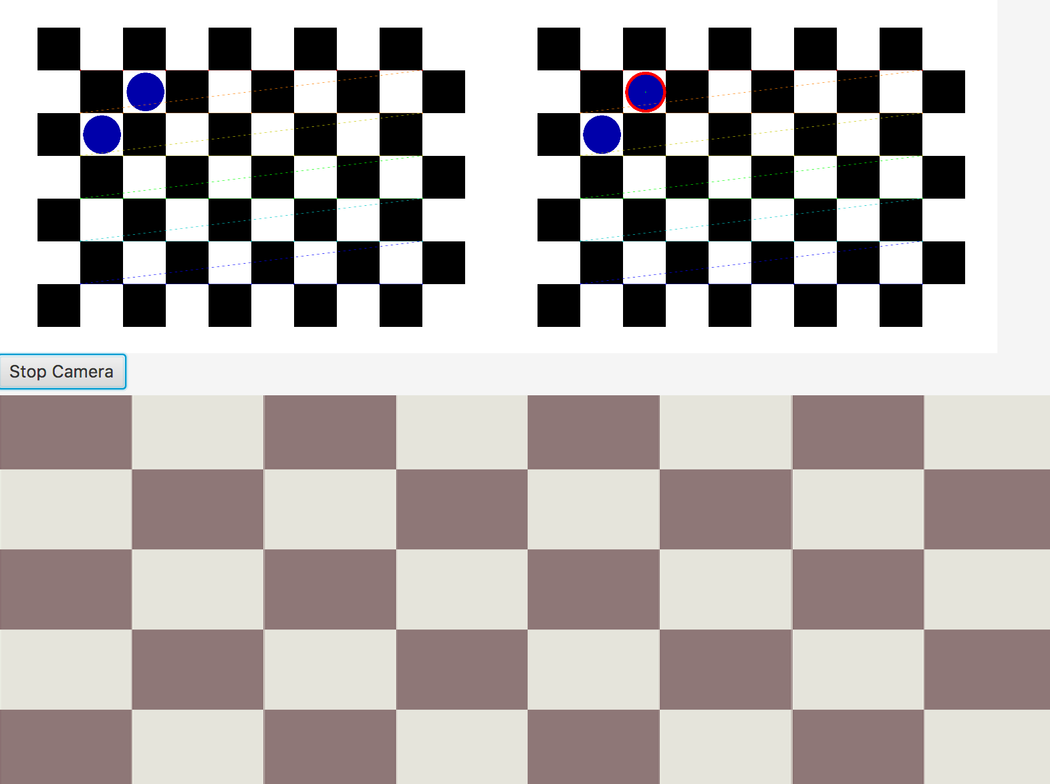
Interfejs graficzny

Slide 5
Dziękujemy

